Slide 1
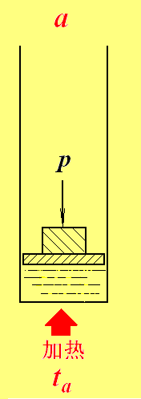
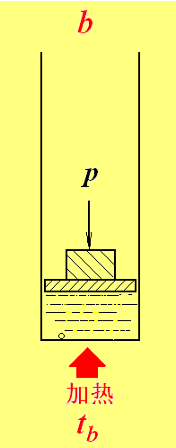
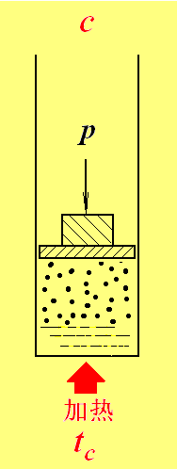
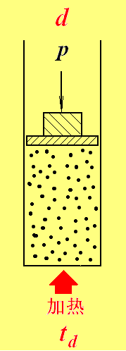
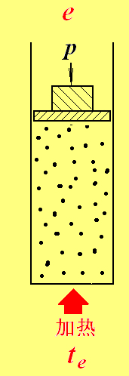
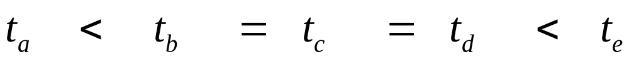
3.6 水蒸气的定压汽化过程和临界点
过冷水 饱和水 湿饱和蒸气 干饱和蒸气 过热蒸气

Slide 2
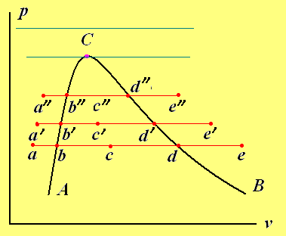
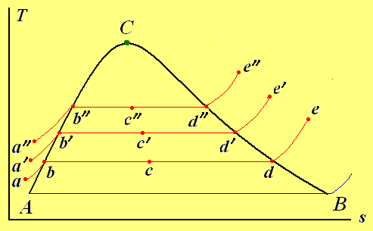
五个状态
a点: 过冷水(未饱和水)
b点: 饱和水(液体)
c点: 湿饱和蒸气
d点: 干饱和蒸气
e点: 过热蒸气(过热度Δt = t – t_{s})
两条线
饱和液体线A－Ｃ
饱和气体线Ｂ－Ｃ
临界点Ｃ (一个点 )
p_{cr}=22.064MPa
T_{cr}=647.14K
v_{cr}=0.003106m3/kg
三 相 线
一点、两线、三区、五个状态

Slide 3
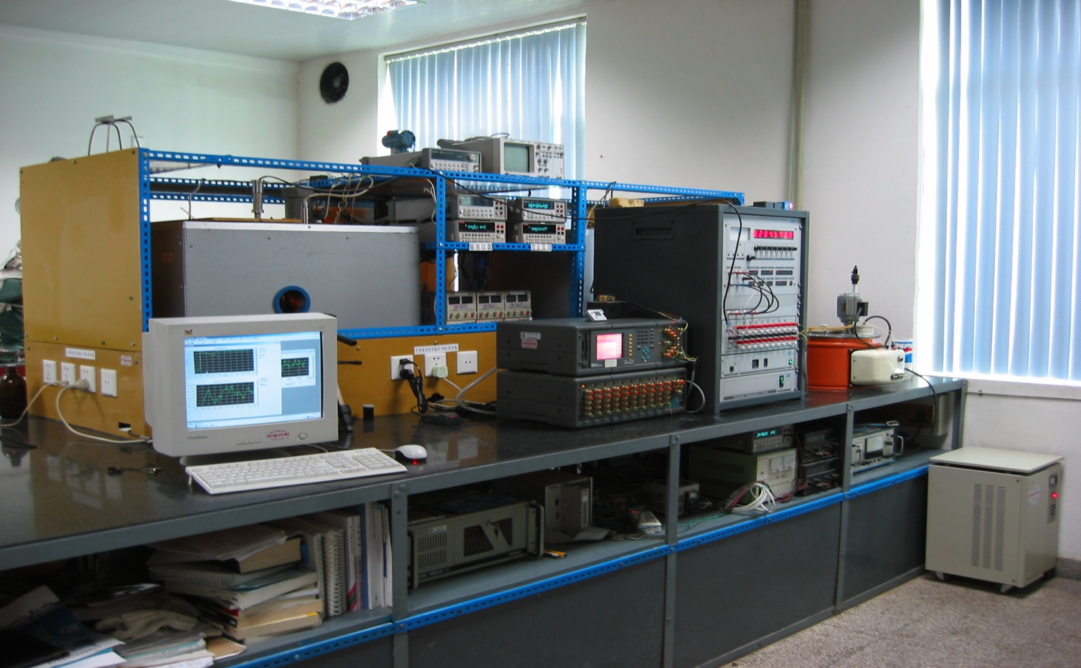
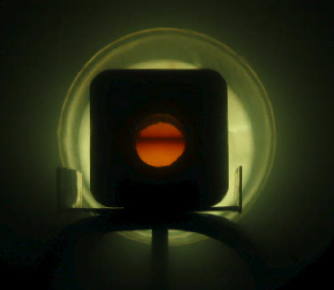
饱和压力与饱和温度及临界点
饱和压力 p_{s} 与饱和温度 t_{s} 一一对应，即 p_{s}=f ( t_{s} ) 称为蒸气压方程
p_{s}=f ( t_{s} )单调递增的函数
实 验 装 置
临界现象

Slide 4
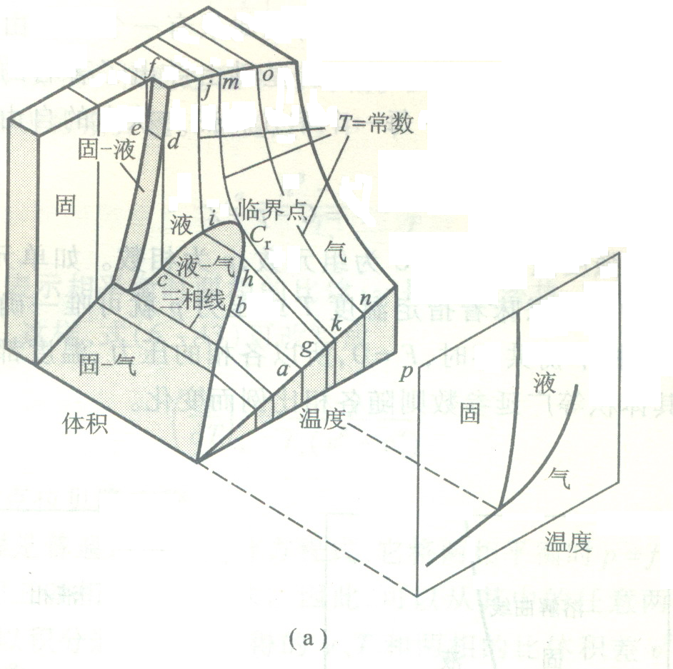
物质的三维相图
(p229)
压力

Slide 5
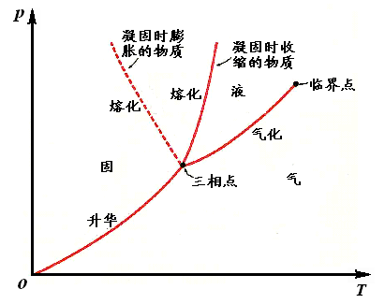

Slide 6
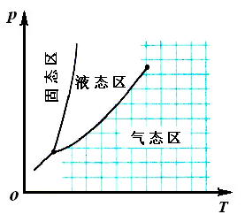

Slide 7
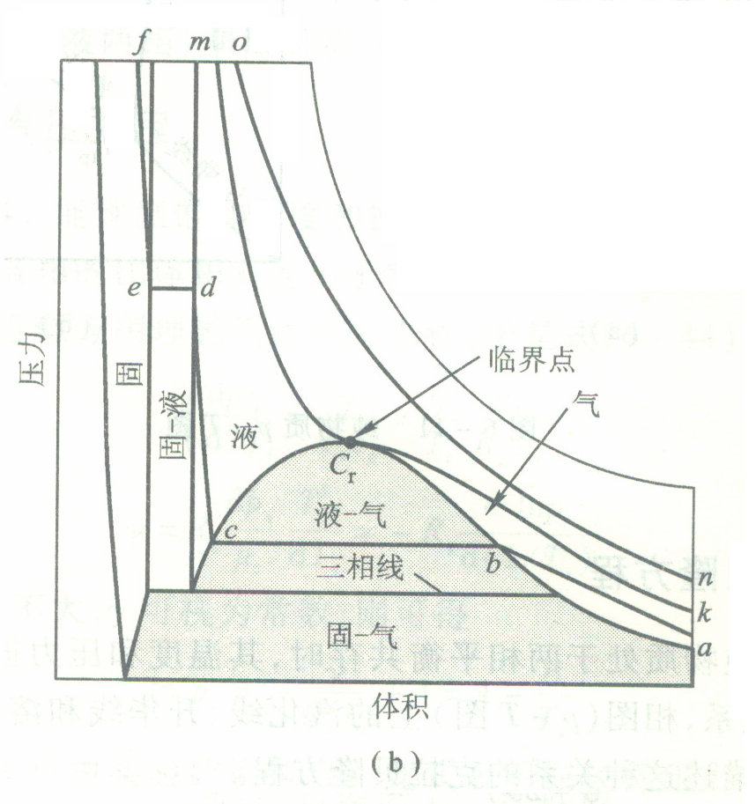

Slide 8
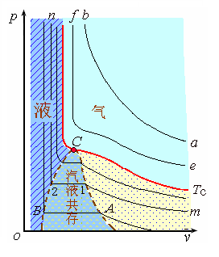

Slide 9

3.7 水和水蒸气的状态参数
3.7.1 临界点参数
p_{cr} = 22.064 MPa T_{cr} = 647.14K v_{cr} = 0.003106 m³/kg
3.7.2 三相点参数
t_{tp}= 0.01 ℃ p_{tp}= 611.659 Pa v_{tp}= ?
3.7.3 零点的规定
以水的三相点状态下的饱和液体为基准点，并规定：

Slide 10
3.8 水和水蒸气的热力性质表和图
将水和水蒸气的热力性质以表和图的形式给出，以便工程应用。
3.8.1 水和水蒸气热力性质表
1、饱和水与干饱和蒸汽热力性质表
在饱和线上，只有一个独立变量，可以饱和温度或饱和压力为自变量来设计表格。这样就有两种形式的饱和水与饱和蒸汽热力性质表。
饱和液体的参数用 ′ 表示；干饱和气体的参数用 " 表示。

Slide 11
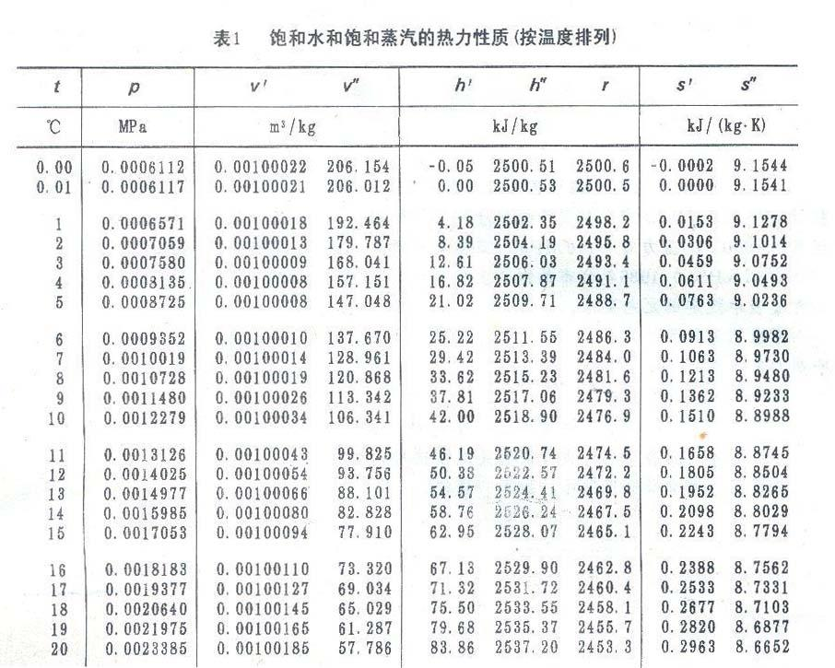
（1）饱和水与饱和蒸汽表（以温度排列）

Slide 12
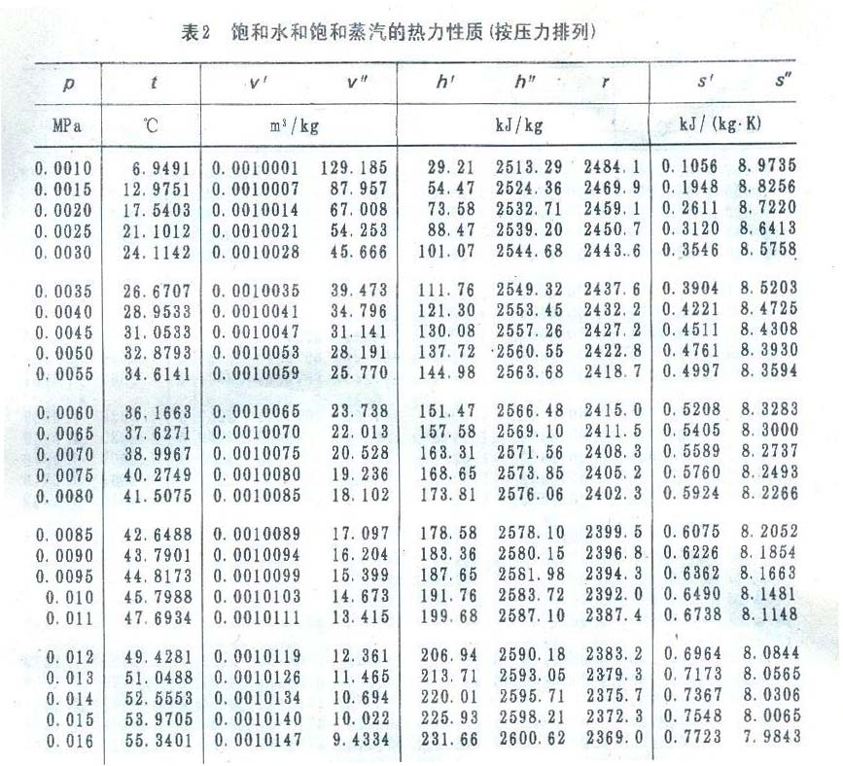
（2）饱和水与饱和蒸汽表（以压力排列）

